Slide 1
Внутрішнє облицювання будівель

Slide 2

Інтер'єр

Slide 3
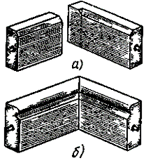
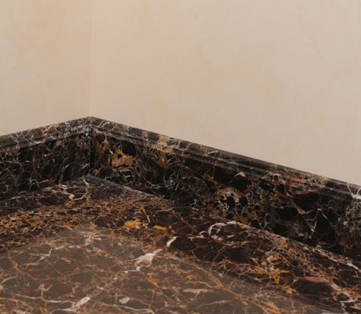
Плінтус
Встановлюють безпосередньо на покриття підлоги на розчин і кріплять до стіни двома гаками через 50–60 см.
З’єднання плінтусів в кутах
а – в стик, б – на “вус”

Slide 4
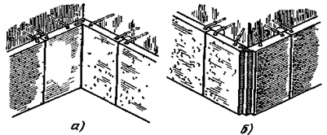
Облицювання стін
Розміщення швів внутрішнього облицювання вертикальних поверхонь: а – “шов в шов”, б – правильне чергування вертикальних швів,
в – вільна перев’язка швів
З’єднання плит у внутрішньому (а) та зовнішньому (б) кутах

Slide 5
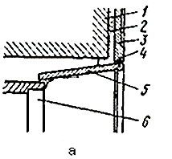
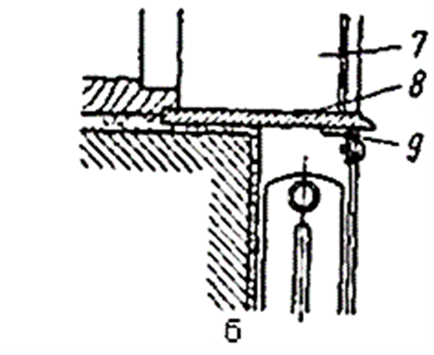
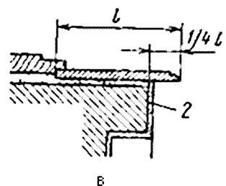
Облицювання віконних прорізів
а – верхній відкіс, б – підвіконня (на кутнику); в – установка підвіконня на розчині;
1 – перемичка, 2 – цементний розчин, 3 – облицювальна плита, 4 – пірон, 5 – софітна плита, 6 – коробка,
7 – відкіс, 8 – підвіконня, 9 – сталевий кутник

Slide 6
Облицювання підлог
Настилання підлоги складається з двох частин – покриття і основи.
Основа включає:
компенсуючий шар;
вирівнювальний шар;
ковзаючий шар;
гідроізоляційний шар;
термоізолюючий шар;
звукоізолюючий шар;
несучий шар;
основа;
ґрунт.
1 – покриття; 2 – стяжка; 3 – гідроізоляція; 4 – термоізоляція;
5 – пісок; 6 – щебінь; 7 – ґрунт.

Slide 7
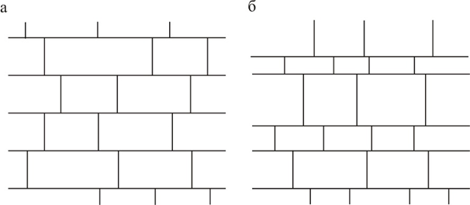
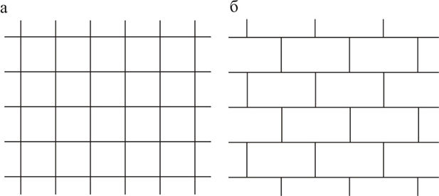
Схеми настилання підлоги
Схема нерівномірного настилання:
а) плитки мають однакову ширину і різну довжину;
б) плитки мають різну ширину і довжину
Схема укладання плитки фіксованого розміру:
а) стик в стик;
б) симетрично зміщеними стиками

Slide 8
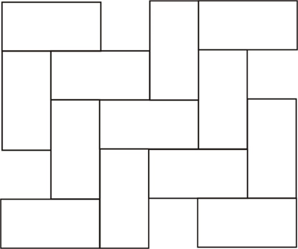
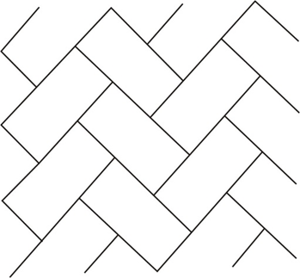
Схеми настилання підлоги
Схема діагонального настилання квадратними плитками:
а) стик в стик;
б) симетрично зміщеними стиками
Схема настилання прямокутними плитками, що укладаються по діагоналі
Схема настилання паркетної підлоги

Slide 9
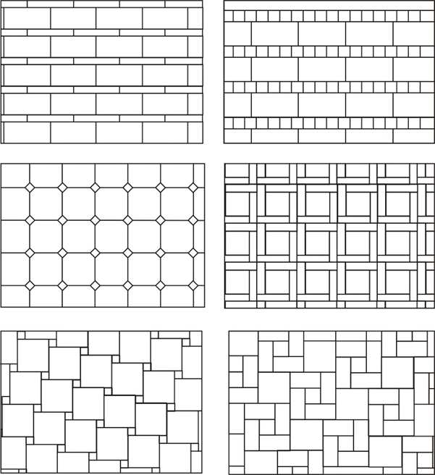
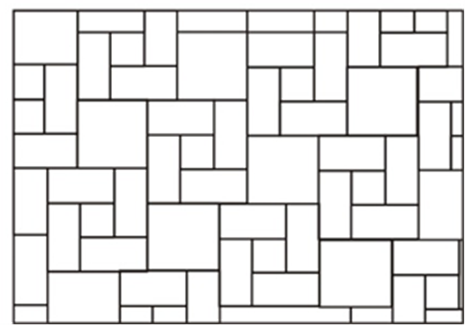
Схеми настилання підлоги плитками двох або більше форматів

Slide 10
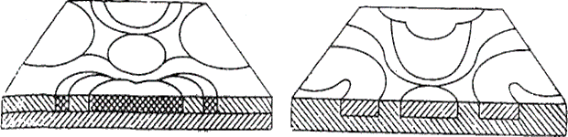
Укладання криволінійних плиток на основі сляба
а
б
а - методом інкрустації; б - методом наклеювання

Slide 11
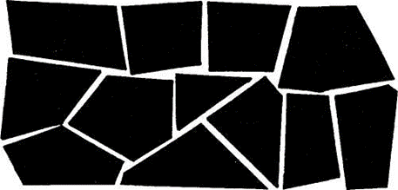

Схема укладання за допомогою плит неправильної геометричної форми
Укладання за допомогою плиток квадратної або прямокутної форми різного розміру без геометричного узору

Slide 12
Кислотостійкі та інші хімічно стійкі підлоги
Перед укладанням плиток на кислототривкому розчині основу очищають і просушують.
Основу ґрунтують рідким склом щільністю 1,15 г/см3.
Перед укладанням тильні сторони плит і всі торцеві грані покривають тонким шаром кислототривкого розчину.
Підготовлені плити вкладають на шар кислотостійкого розчину і шви також заповнюють кислотостійким розчином.
Ходити по такій підлозі не дозволяється доти, поки межа міцності розчину при стисканні не досягне 1,5 МПа (через 3 доби).
Поверхню підлоги не менше 10 діб після укладки зберігають сухою, оскільки рідке скло розчиняється у воді, і не засипають тирсою.
Покриття підлоги на кислотостійкому розчині через 20 діб обробляють міцною сірчаною, азотною або соляною кислотою.
Щоб розчинні шви покриття підлоги були міцними, їх також обробляють кислотою.
Експлуатація кислотостійких підлог дозволяється через 28 діб.

Slide 13
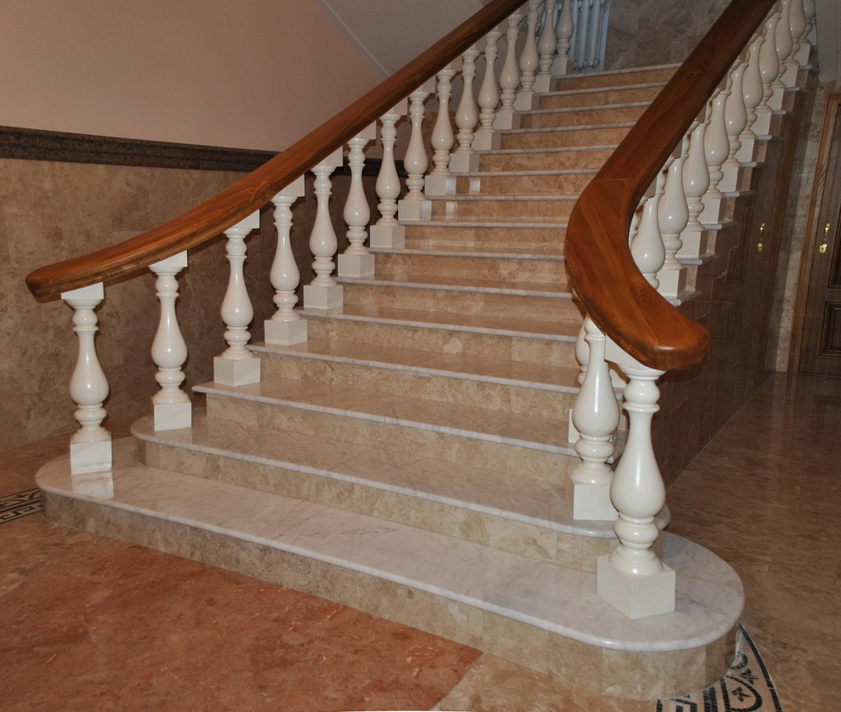
Сходи в будівлях складаються з наступних елементів:
проступок: горизонтальний елемент сходинки;
підсходинка: вертикальний (або злегка скошений) елемент сходинки.
косоур: балка, що підтримує сходи знизу;
сходова клітка: приміщення, яке передбачене для розміщення сходів;
сходинка: частина сходів, на яку ступають при підйомі або спуску;
сходовий марш – конструкція, яка складається з ряду сходинок і зв'язує між собою площадки;
сходова огорожа: декоративна огорожа, яка забезпечує безпеку пересування людей по сходовому маршу;
сходовий проліт: вільний простір, обмежений сходовими маршами і сходовими площадками;
проміжна сходова площадка, яка розташована між поверхами;
поверхова сходова площадка, яка розташована на рівні підлоги будь–якого поверху.

Slide 14
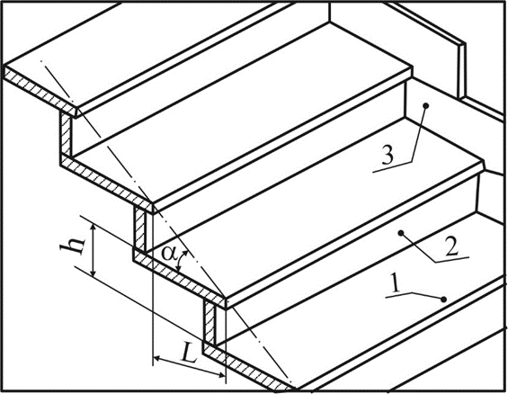
Конструкція сходів з покритими сходинками
1 – сходинка;
2 – підсходинка;
3 – плінтус

